Slide 1
RAG: generación aumentada por recuperación
(Retrieval-augmented Generation)
Dr. Ing. Juan M. Rodríguez

Slide 2
¿Qué es RAG?
La generación mejorada por recuperación (RAG) es el proceso de optimización de la salida de un modelo lingüístico de gran tamaño, de modo que haga referencia a una base de conocimientos autorizada fuera de los orígenes de datos de entrenamiento antes de generar una respuesta.
https://aws.amazon.com/es/what-is/retrieval-augmented-generation/

Slide 3
¿Qué es RAG?
Los modelos de lenguaje de gran tamaño (LLM) se entrenan con grandes volúmenes de datos y usan miles de millones de parámetros para generar resultados originales en tareas como responder preguntas, traducir idiomas y completar frases.
RAG extiende las ya poderosas capacidades de los LLM a dominios específicos o a la base de conocimientos interna de una organización, todo ello sin la necesidad de volver a entrenar el modelo.
https://aws.amazon.com/es/what-is/retrieval-augmented-generation/

Slide 4
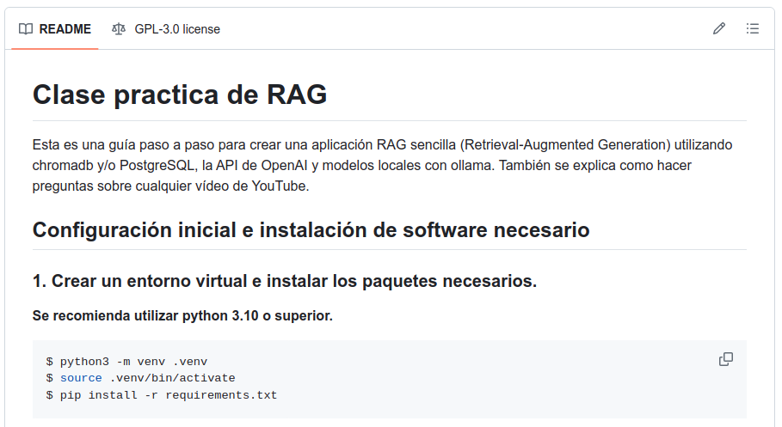
Material Clase Practica
https://github.com/juanma1982/rag-tutorial

Slide 5
¿QUé Modelos existen?

Slide 6
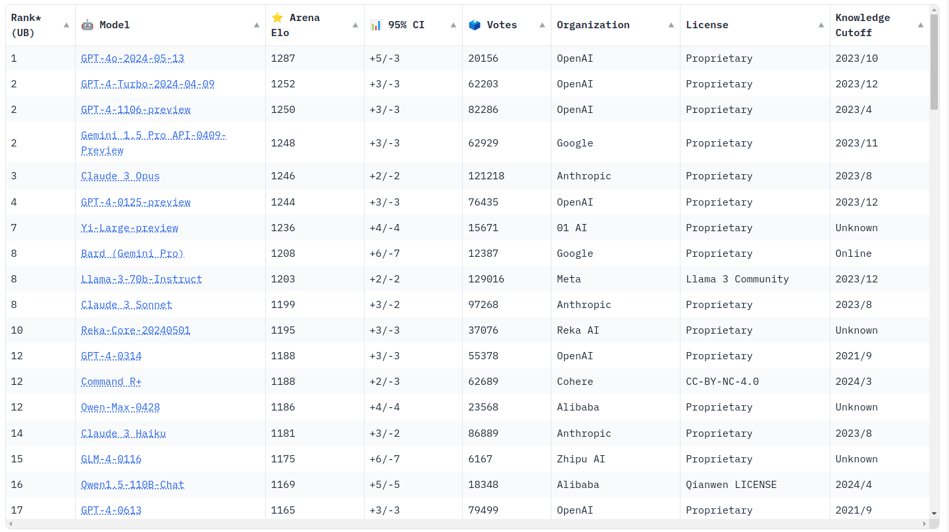
LLM: Grandes Modelos de Lenguaje (link)

Slide 7
Aerena Elo
FastChat: Cuando un usuario ingresa a la arena, puede chatear con dos modelos anónimos uno al lado del otro. Después de obtener respuestas de los dos modelos, los usuarios pueden continuar chateando o votar por el modelo que consideren mejor.
Una vez que se envíe una votación, se revelarán los nombres de los modelos.
El sistema de clasificación Elo es un método para calcular los niveles de habilidad relativos de los jugadores, que ha sido ampliamente adoptado en juegos y deportes competitivos.

Slide 8
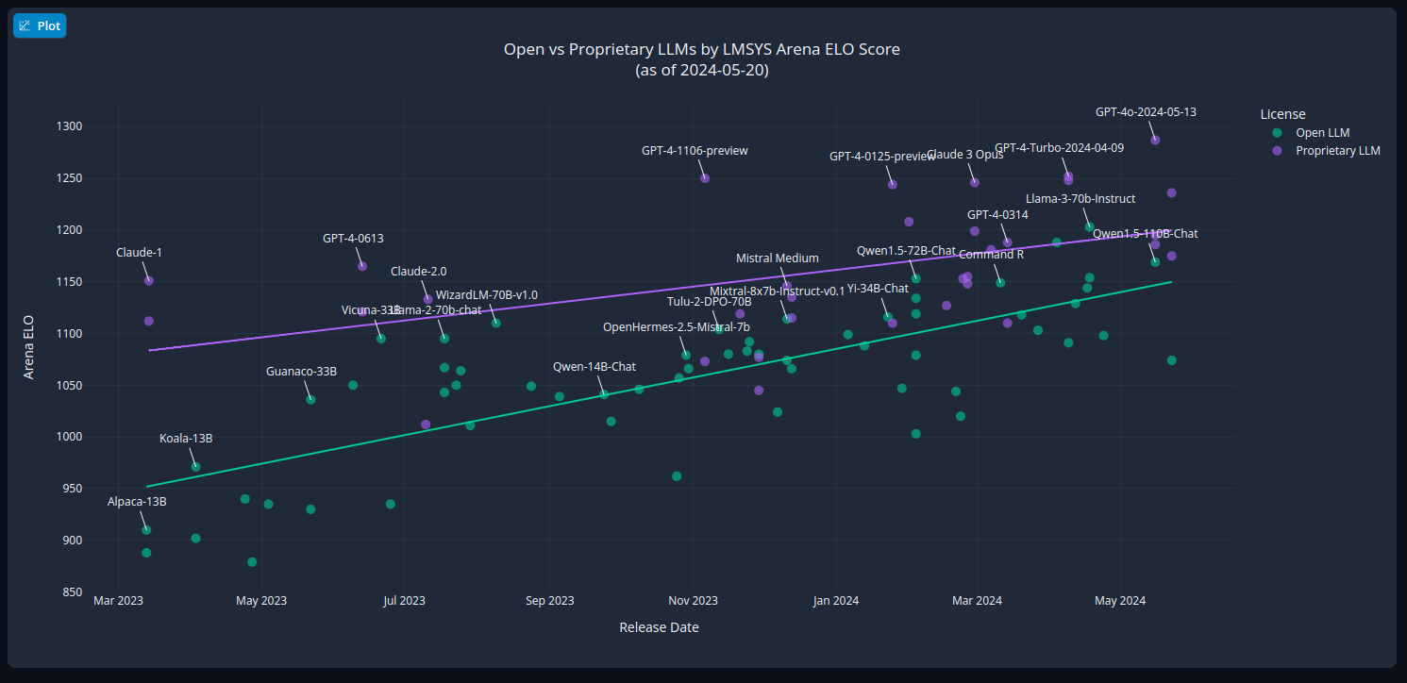
LLM: Grandes Modelos de Lenguaje (link)

Slide 9
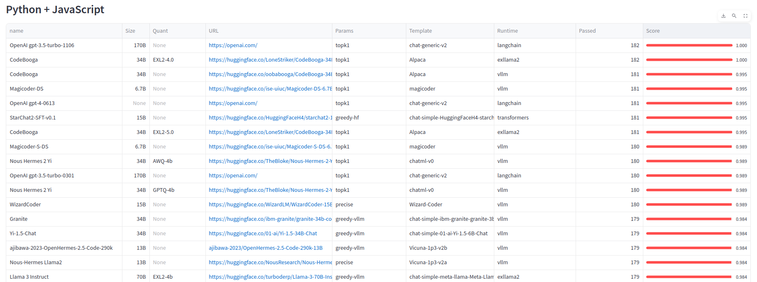
Text to Code - (LINK)
Generación de código a partir del lenguaje

Slide 10
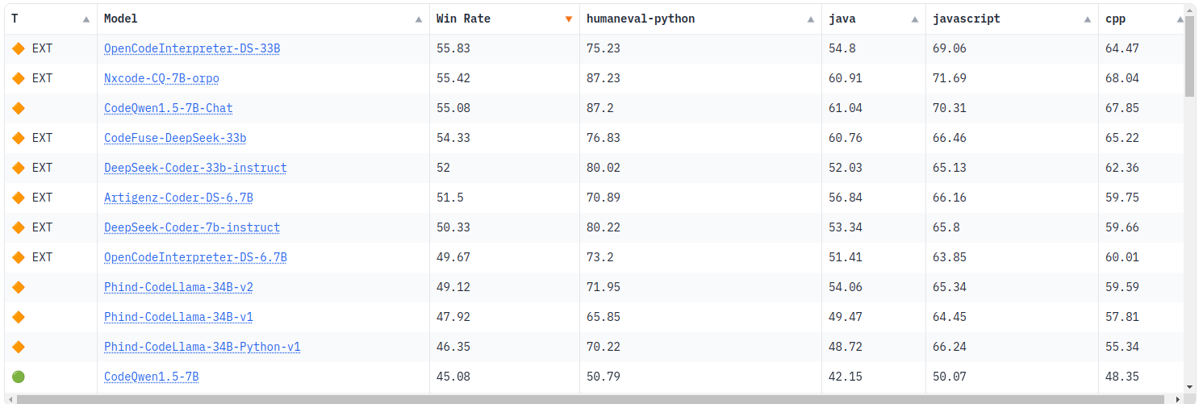
Big Code Models Leaderboard (LINK)
Modelos que se pueden usar para codificar

Slide 11
GPT-4
(el mejor al día de hoy - 2024-05-23)

Slide 12
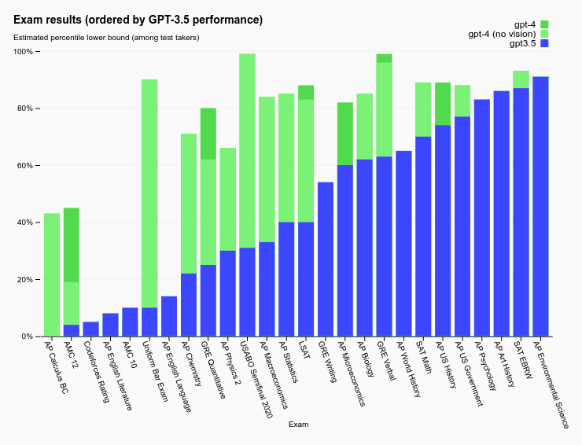
GPT-4
https://openai.com/index/gpt-4-research/

Slide 13
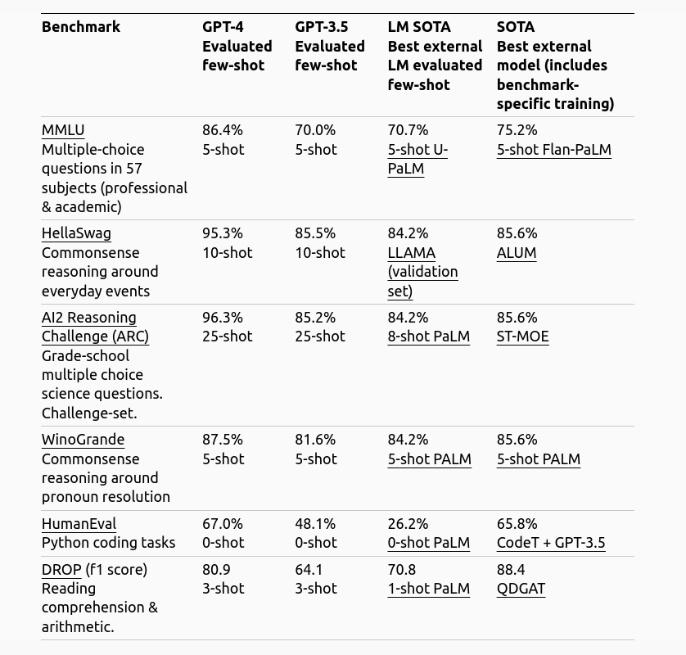
GPT-4
Otra forma de ver que tan bien se desempeñan es ponerlos a resolver exámenes.

Slide 14
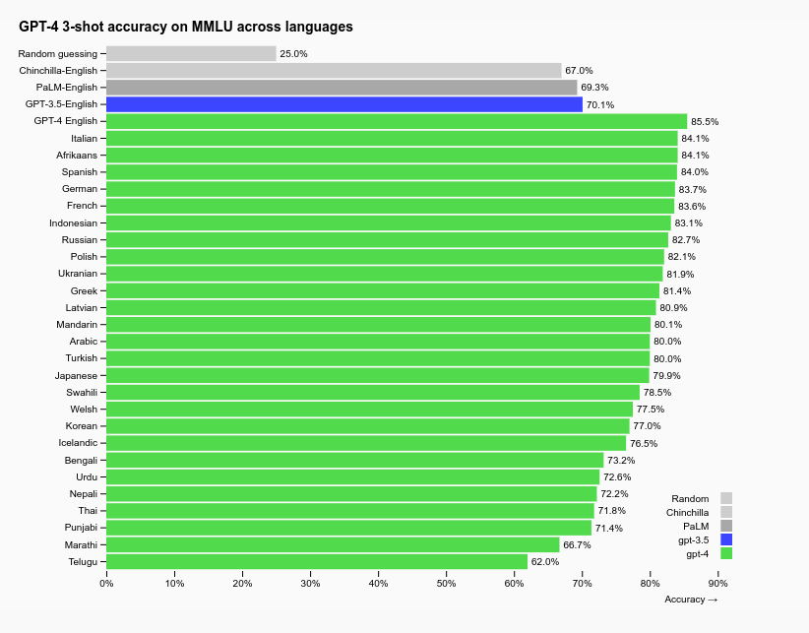
GPT-4
Revisar el desempeño en los diferentes lenguajes que maneja

Slide 15
Gemini 1.5, la respuesta de Google

Slide 16
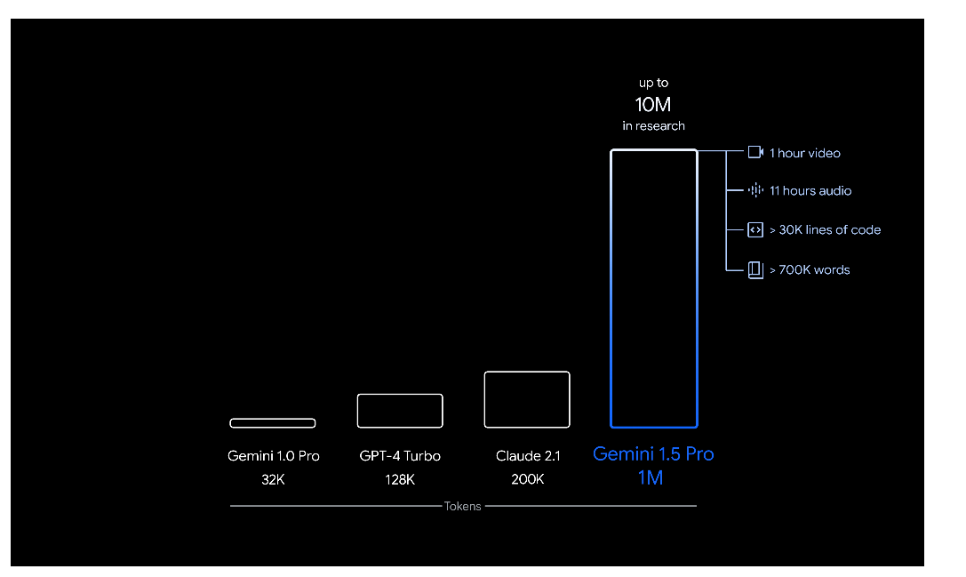
Gemini 1.5

Slide 17
Gemma: el hermano menor de Gemini y es Open Source!

Slide 18
Gemma
Gemma es un modelo abierto, liviano y de última generación. Creado por de Google a partir de la misma investigación y tecnología utilizada para crear Gemini.
Modelos de lenguaje de texto a texto
solo decodificadores en inglés
Los modelos Gemma son adecuados para una variedad de tareas de generación de texto: respuesta a preguntas, resumen y razonamiento
Su tamaño relativamente pequeño permite implementarlos en entornos con recursos limitados

Slide 19

Llama 3
Es el mejor modelo Open Source o libre. Fue creado y entrenado por META

Slide 20
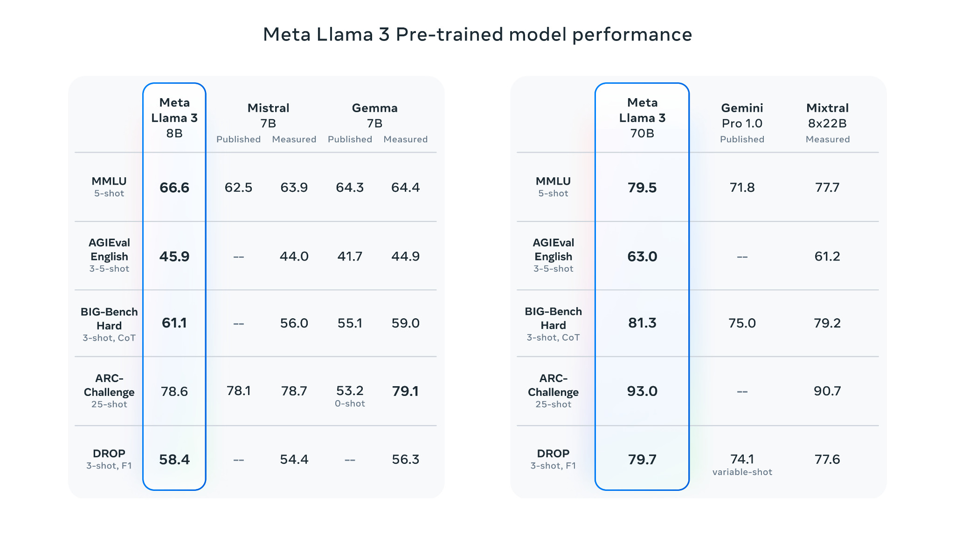
Llama 3

Slide 21
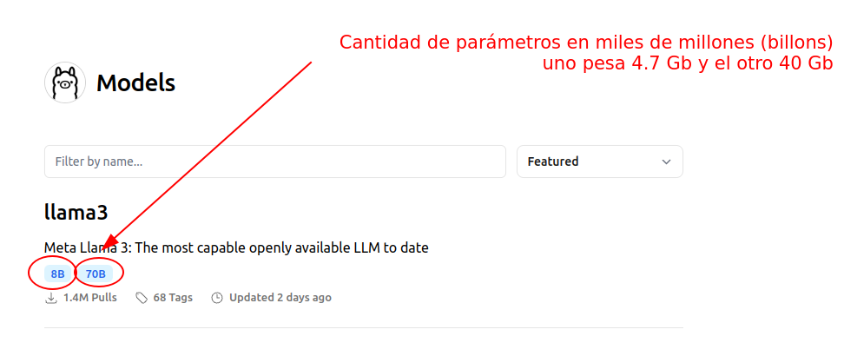
Llama 3

Slide 22

llama3-chatqa

Slide 23
llama3-chatqa
Un modelo de NVIDIA basado en Llama 3 que destaca en respuesta a preguntas conversacionales (QA) y retrieval-augmented generation(RAG).
ChatQA-1.5 tiene dos variantes:
Llama3-ChatQA-1.5-8B :8b
Llama3-ChatQA-1.5-70B :70b

Slide 24
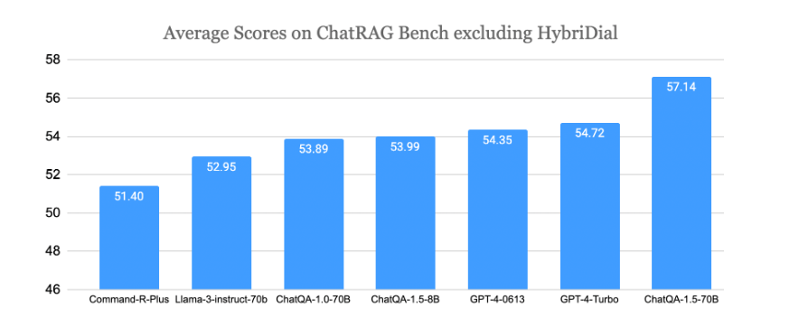
llama3-chatqa

Slide 25
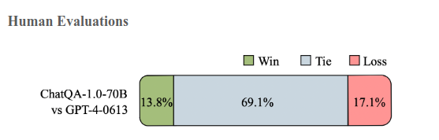
llama3-chatqa
En esta evaluación con humanos, se pidió a las personas que verifiquen las respuestas de los modelos sobre determinadas preguntas, (generadas usando RAG) y que determinen qué modelo proporciona una respuesta más precisa a la pregunta.
Según los resultados, ChatQA-1.0-70B y GPT-4 están empatados la mayor parte del tiempo, aunque GPT-4 logra una tasa de victorias ligeramente mayor.

Slide 26
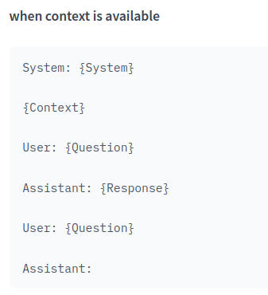
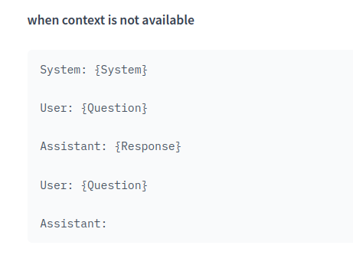
llama3-chatqa
¿Cómo usar chatQA para tareas de RA?

Slide 27
Modelos personalizados

Slide 28
Crear un modelo tomando llama3 como base
Crear un archivo: Modelfile como sigue:
FROM llama3
# establecer la temperatura en 1 [más alto es más creativo, más bajo es más coherente]
PARAMETER temperature 1
# establecer el mensaje del sistema
SYSTEM """
You are Mario from Super Mario Bros. Answer as Mario, the assistant, only.
"""

Slide 29
Crear un modelo tomando llama3 como base
Usamos el archivo anterior para crear el modelo:
ollama create mario -f ./Modelfile
Luego lo ejecutamos
ollama run mario
Y hablamos con él:
>>> hi
Hello! It's your friend Mario.

Slide 30
Crear un modelo tomando llama3 como base
Más parámetros para crear nuestro archivo de modelo:
Instrucción | Descripción
FROM (requerido) | Define el modelo base que se utilizará.
PARAMETER | Establece los parámetros sobre cómo Ollama ejecutará el modelo.
TEMPLATE | El prompt template que se enviará al modelo
SYSTEM | Especifica el mensaje del sistema que se establecerá en el template.
ADAPTER | Define los adaptadores (Q)LoRA que se aplicarán al modelo.
LICENSE | Especifica la licencia legal.
MESSAGE | Especifica el historial de mensajes

Slide 31
Crear un modelo tomando llama3 como base
Más información sobre los parámetros anteriores:
https://github.com/ollama/ollama/blob/main/docs/modelfile.md
Ejemplos:
https://github.com/ollama/ollama/tree/main/examples

Slide 32
¿Qué es lo que se viene?

Slide 33
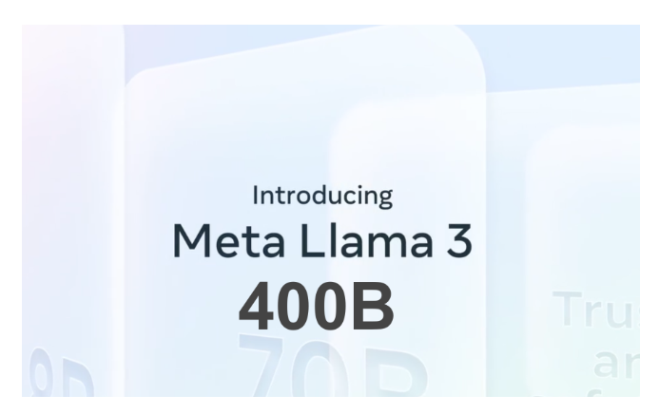
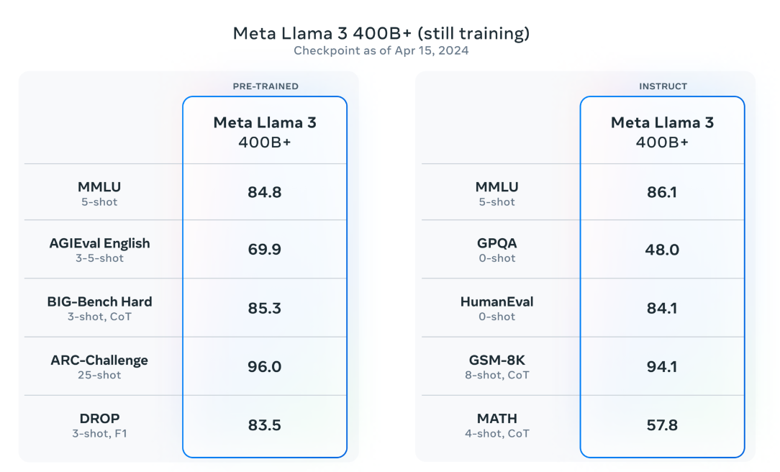
LLama 3 – 400B

Slide 34
¿Cómo probar los modelos?

Slide 35
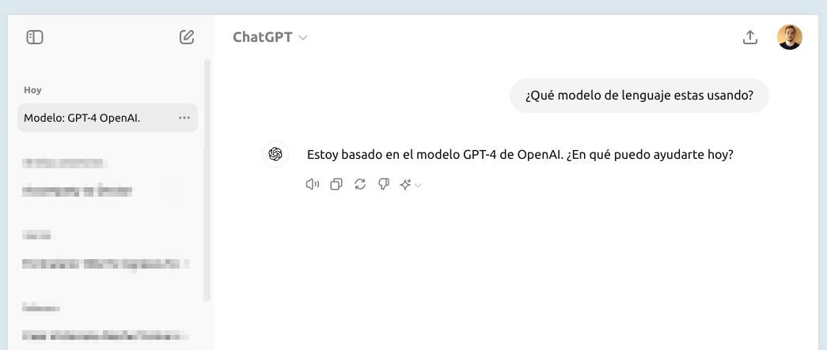
GPT -4
https://chatgpt.com/
Si queremos comprar créditos para poder invocar el modelo de forma remota, debemos hacerlo en este sitio: https://platform.openai.com/storage/files

Slide 36
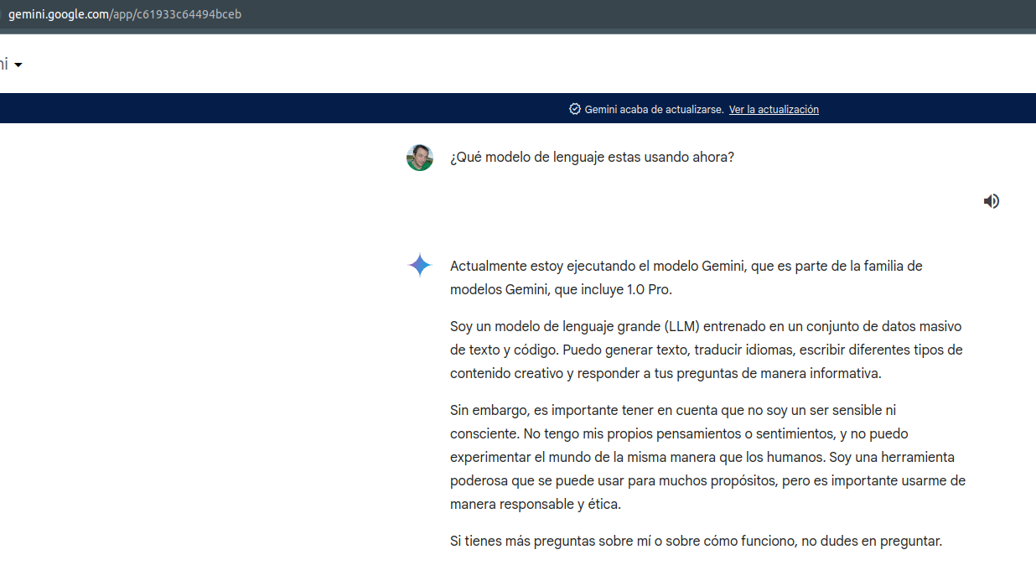
Gemini 1.5
https://gemini.google.com/app

Slide 37
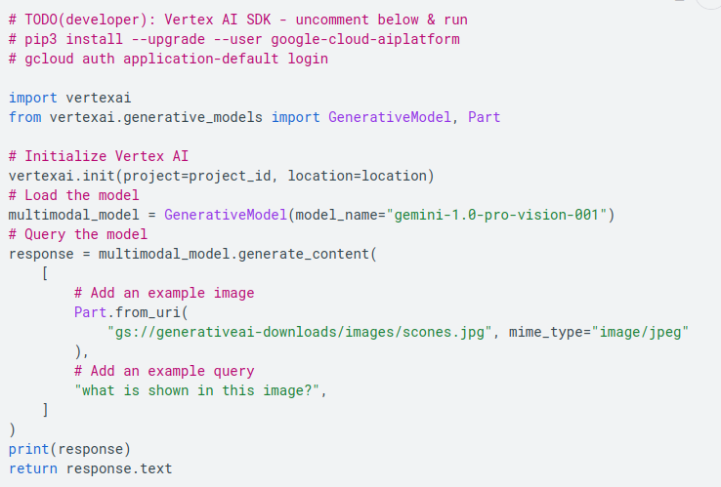
Gemini 1.5 - prueba e integración con Google Cloud
https://cloud.google.com/generative-ai-studio

Slide 38
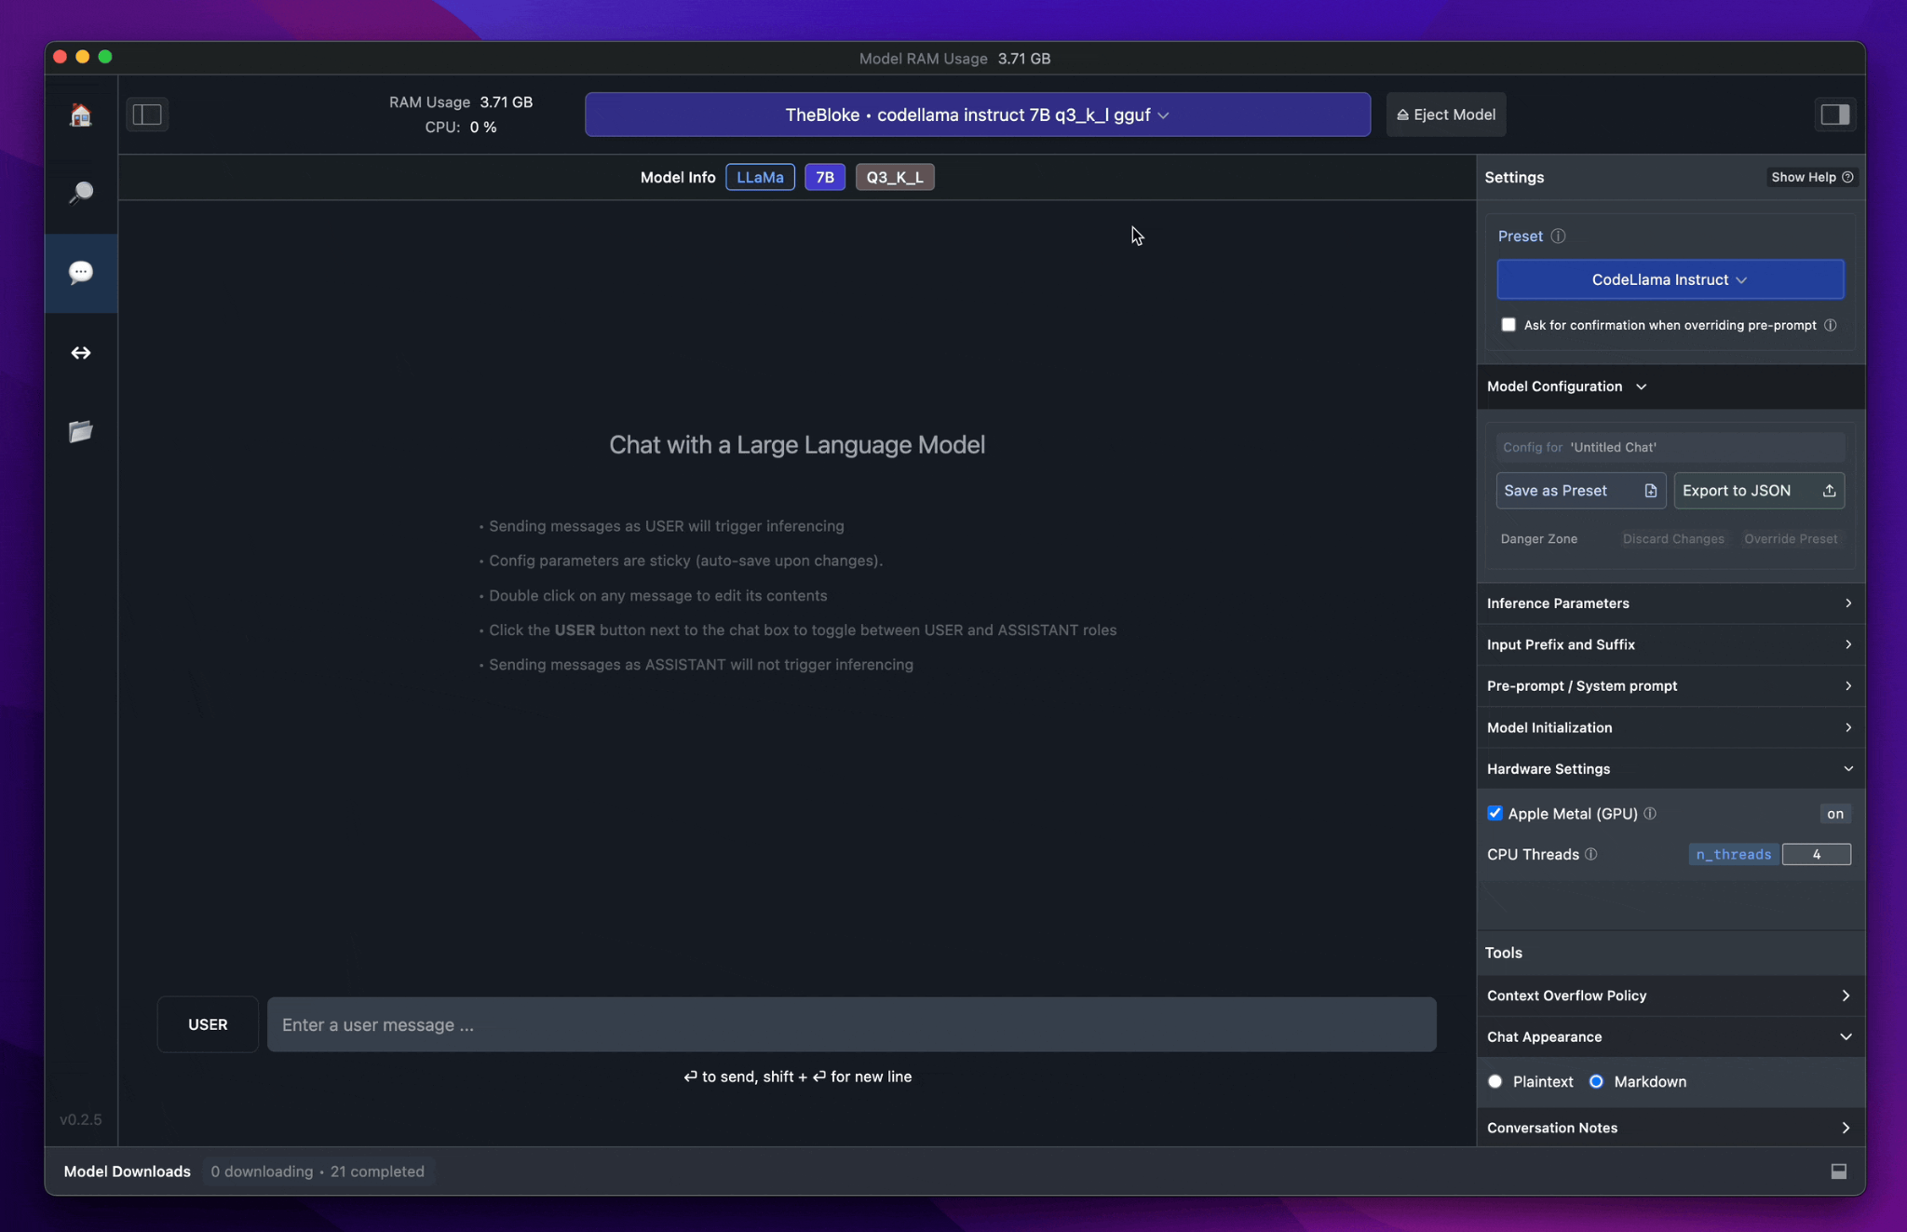

Llama 3, Phi , Gemma y Open Source models
Los modelos se descargan y se corren de forma local
https://lmstudio.ai/

Slide 39
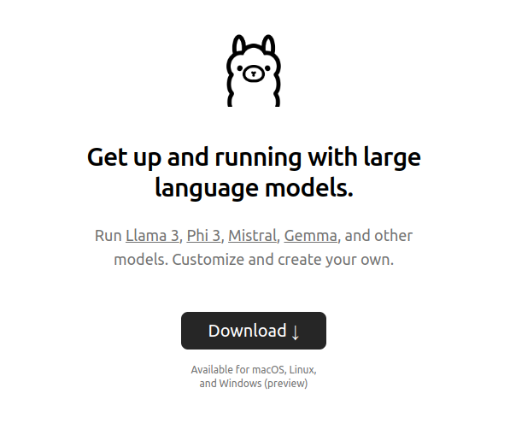
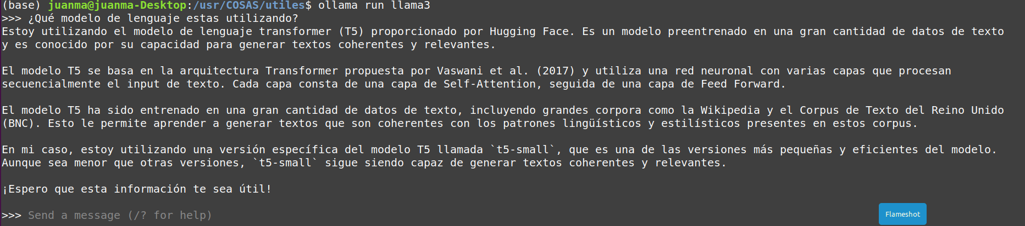
Llama 3, Phi , Gemma y Open Source models
https://ollama.com/
Ollama Server
Probamos los modelos en la consola: ollama run llama3

Slide 40
Llama 3, Phi , Gemma y Open Source models
Ollama Server:
Probamos los modelos usando la API REST
curl http://localhost:11434/api/generate -d '{
"model": "llama3",
"prompt":"Why is the sky blue?"
}'
curl http://localhost:11434/api/chat -d '{
"model": "llama3",
"messages": [
{ "role": "user", "content": "why is the sky blue?" }
]
}'

Slide 41
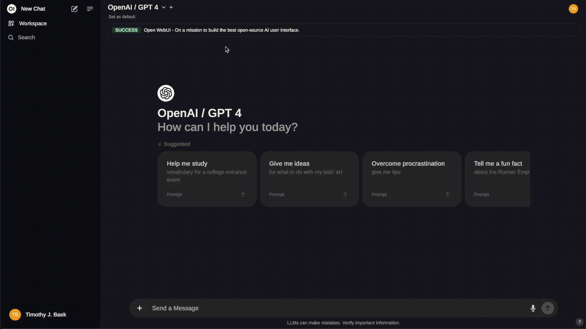
Open WebUI (Formerly Ollama WebUI)

Slide 42
FABRIC

Slide 43
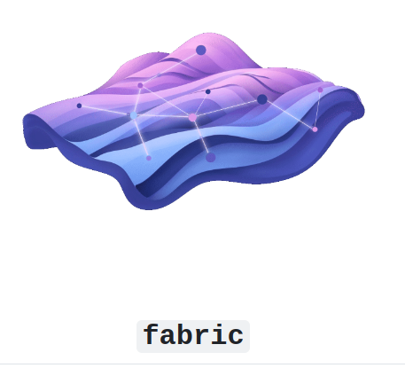
Fabric: https://github.com/danielmiessler/fabric
Una herramienta para trabajar desde la línea de comandos con diferentes modelos de IA (LLM) y conectar la salida de estos usando pipes “|”.
Tiene muchos prompts útiles y permite crear nuevos y guardarlos.

Slide 44
Fabric
Buscar un directorio donde queramos instalar:
  cd /home/juanma/proyectos_de_ia
Clonar el repo
  git clone https://github.com/danielmiessler/fabric.git
Acceder al directorio recién creado:
  cd fabric
Instalar PIPX
  brew install pipx (MAC)
  sudo apt install pipx (Linux)

Slide 45
Fabric
5. Instalar fabric:
  pipx install .
6. Ejecutar la configuración
  fabric --setup
7. Reiniciar la consola

Slide 46
Fabric: configuración
Configurar fabric en cualquier otro momento:
Las claves se almacenan aquí:
~/.config/fabric/.env
Los patrones se almacenan aquí:
~/.config/fabric/patterns

Slide 47
Fabric: comandos
fabric --listmodels #lista modelos de LLM disponibles
fabric --list #lista los prompts templates disponibles
echo "¿Quien fue el primer egresado de la Facultad de Ingeniería de la UBA?" | fabric -s -p ai
#-s: indica que nos mande el contenido de forma directa a nosotros: stream
#-p: patrón,en este caso “ai”, es decir nuestro input de forma directa a la AI.

Slide 48
Fabric: comandos
echo "¿Quien fue el primer egresado de la Facultad de Ingeniería de la UBA?" | fabric -s -p ai --model llama3:latest
#--model: indica que modelo queremos que use
yt --transcript https://www.youtube.com/watch?v=rbvmTtq6C3g --lang es
#se trata de una herramienta que viene con fabric para recuperar transcripciones de videos de youTube

Slide 49
Fabric: comandos
yt --transcript https://www.youtube.com/watch?v=rbvmTtq6C3g --lang es | fabric -sp extract_wisdom
#lo pasamos por uno de los prompts que vienen por defecto: “extract_wisdom”
echo "Eres un experto en árboles de decisión, y eres capaz de organizar la información que lees de forma sintética, concisa, para armar una nota para estudiar." | fabric -sp improve_prompt
#mejora cualquier prompt que le damos

Slide 50
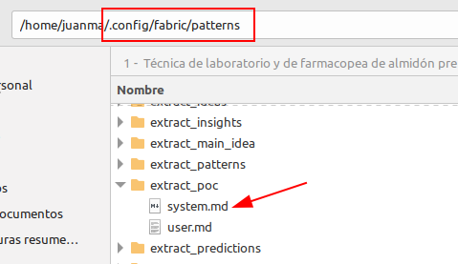
Fabric: new prompt
El nuevo prompt debe de ser almacenado en un archivo: system.md
En un directorio de la carpeta: ~/.config/fabric/patterns

Slide 51
Bibliografía y material adicional

Slide 52
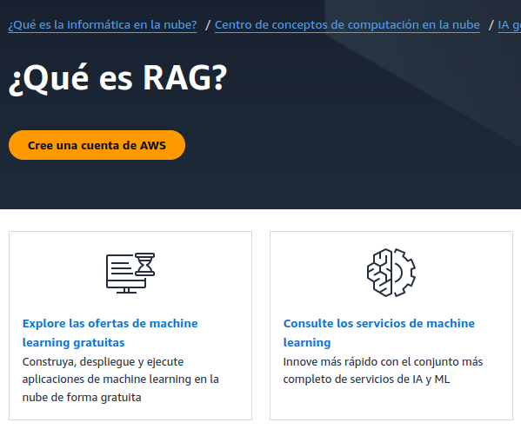
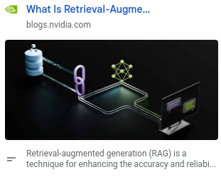

Bibliografía y material adicional
Blogs y posts:

Slide 53
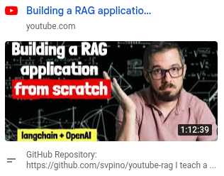
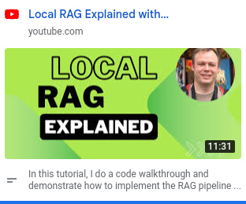
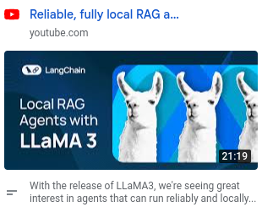
Bibliografía y material adicional
Videos:

Slide 54
¡Gracias!

